Slide 1
Global Media Transmission Protocol (GMTP)
Distribuição de Mídias Ao Vivo através de uma Rede de Favores Constituída entre Roteadores
Leandro Melo de Sales, M. Sc.
Angelo Perkusich e Hyggo Almeida
(Orientadores)
Laboratório de Sistemas Embarcados e Computação Pervasiva
Universidade Federal de Campina Grande

Slide 2
Conteúdo
Introdução
  Motivação, escopo, problemática e objetivos.
  Trabalhos relacionados: HTTP/CDN, P2P e Redes Centradas na Informação.
Global Media Transmission Protocol (GMTP)
  Visão geral, conexão, troca de dados, controle de congestionamento e benefícios.
Resultados
  Análise de projeto e desempenho.
Considerações Finais e Planejamento
  Conclusões, principais contribuições, publicações e trabalhos futuros.

Slide 3
Introdução
Motivação e Panorama Atual
Popularização das Aplicações Multimídia em Redes IP
  WebTV, Rádios online, videoconferência etc.
Classe de aplicação 1 → N para transmissão de mídias ao vivo
  CoolStreaming, PPLive, Joost, Octosphere, LiveSky, UStream.tv...
10% do tráfego de backbone no principal ISP chinês é PPLive
  160 milhões de usuários, 700+ canais de vídeo
  Volume de troca de dados maior que a rede BitTorrent
YouTube tem custo operacional de US$ 1 milhão / mês (larguda de banda)
  20 milhões de usuários por dia
  60 mil anos de vídeo se fossem reproduzidos sequencialmente
Compartilham requisitos comuns
  Tempo de Resposta: sensíveis ao atraso (latência) e a variação do atraso (jitter)
  Toleram perdas ocasionais de dados

Slide 4
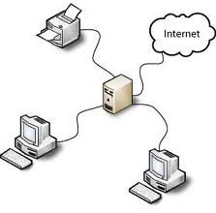
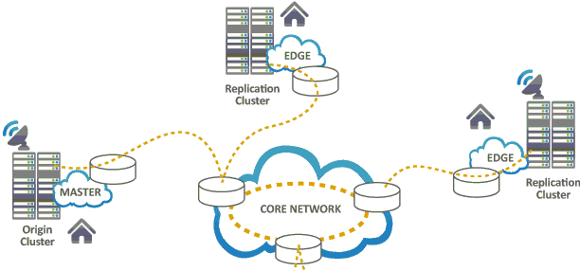
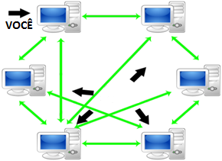
Introdução
Motivação e Panorama Atual
Cliente/Servidor
Redes de Distribução de Conteúdo (CDNs)
Cooperação entre nós (P2P)

Slide 5
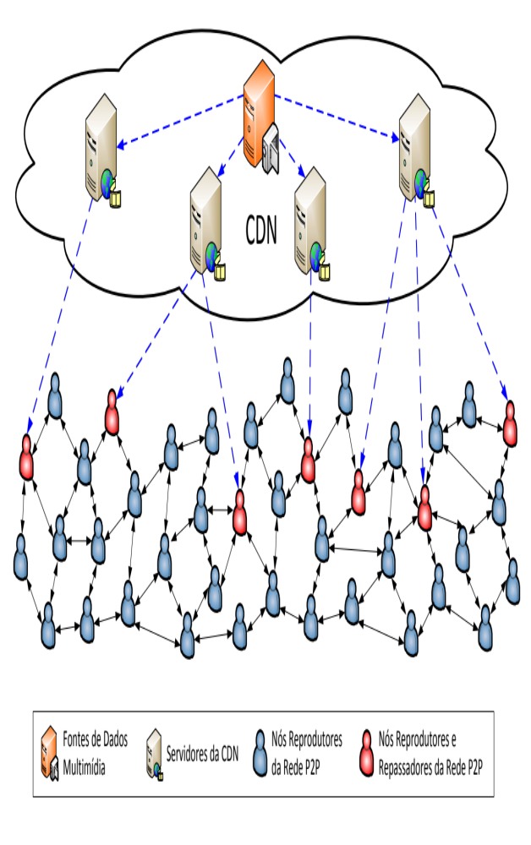
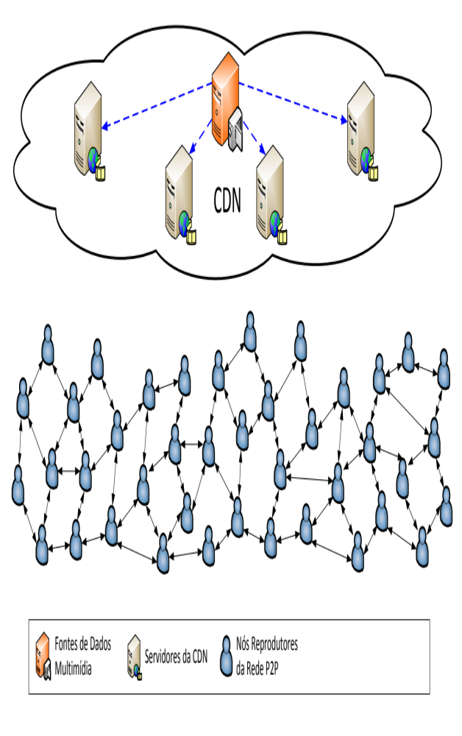
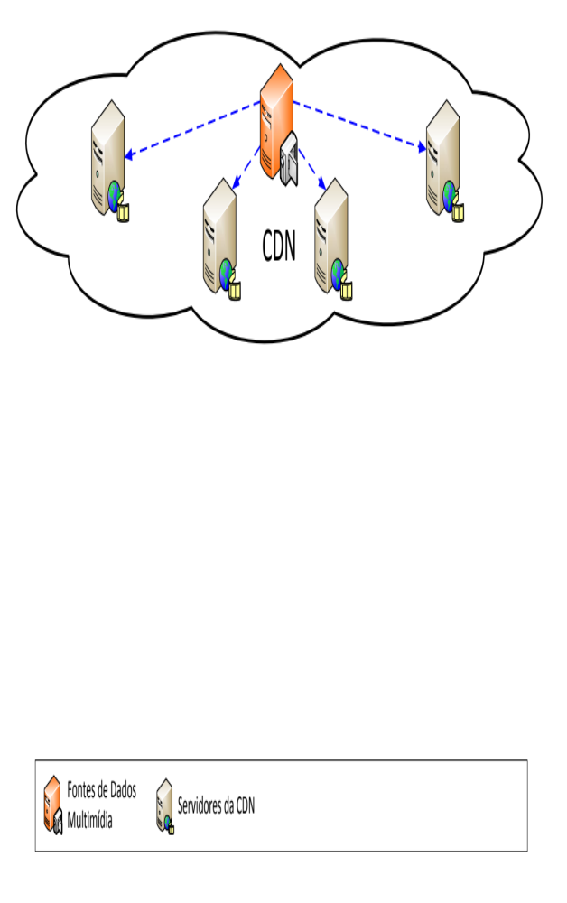
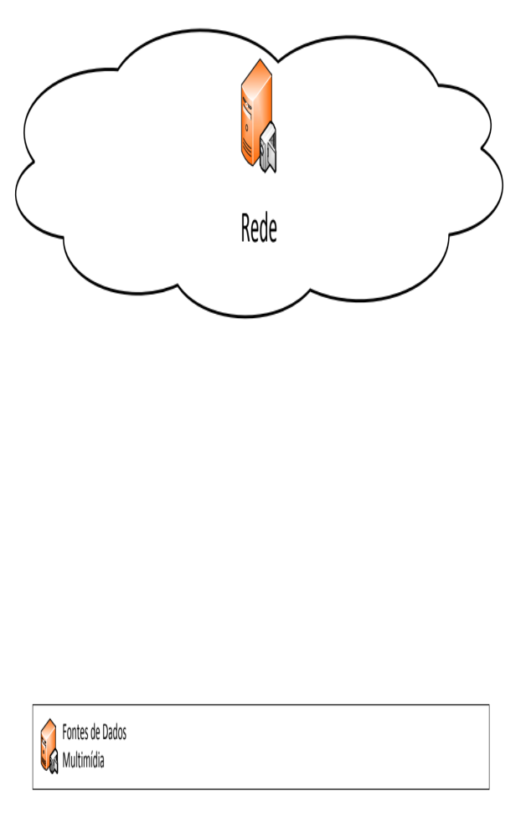
Introdução
Motivação e Panorama Atual

Slide 6



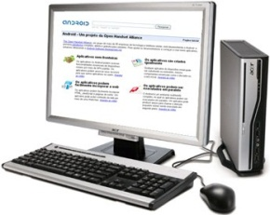
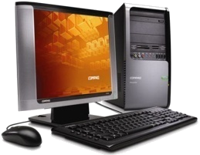


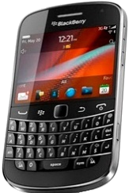

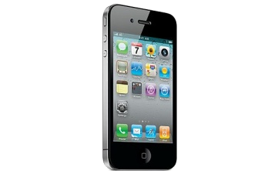


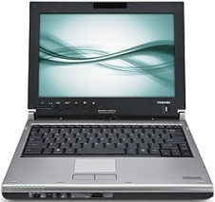
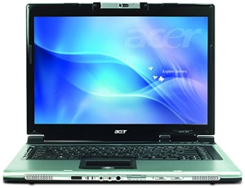

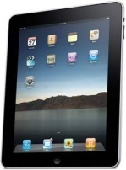

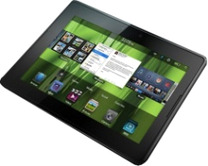

Problema
Falta de Padronização no Transporte de Dados
Protocolo “A”
Protocolo “B”
Protocolo “C+A”
Protocolo “D”
Protocolo “D+B”
Protocolo “E”
Protocolo “F”
Protocolo “G”
Protocolo “G+E+F”
Como organizar
esse caos?
Protocolo “X”
N ← 1
Aplicações de Usuários
Provedores de IPTV P2P

Slide 7
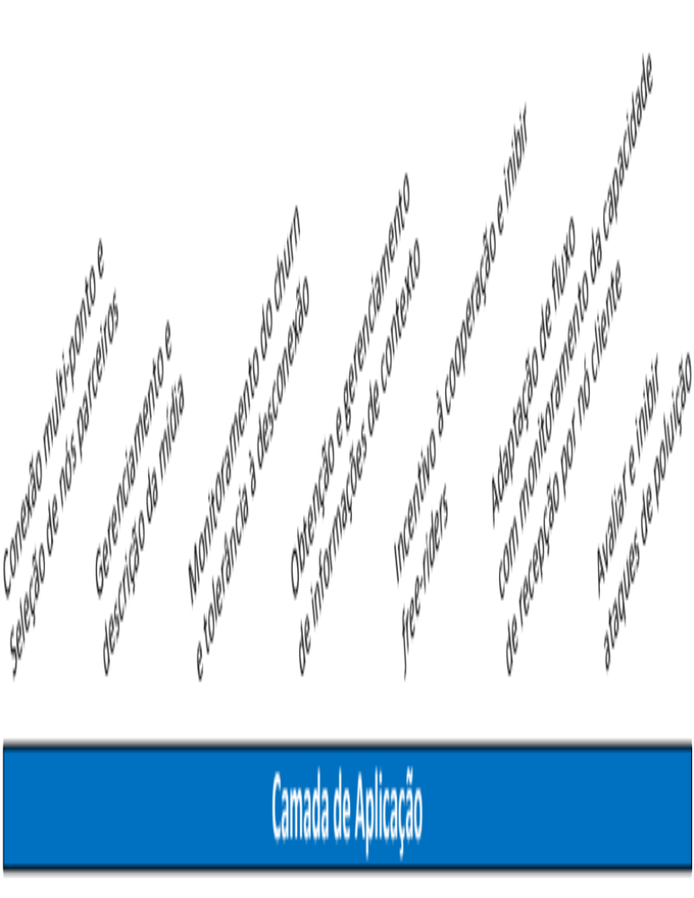
Problema
Falta de Padronização no Transporte de Dados
Requisitos de aplicação levam à implementação de serviços que resultam em outros desafios
  Suprir a ausência de serviços mais apropriada às aplicações de distribuição de mídias ao vivo
Uso de diferentes middleware de aplicação (quando o fazem)
Multicast
  IP Multicast: gerenciamento manual entre domínios administrativos
  Application Layer Multicast (ALM): diferentes propostas

Slide 8
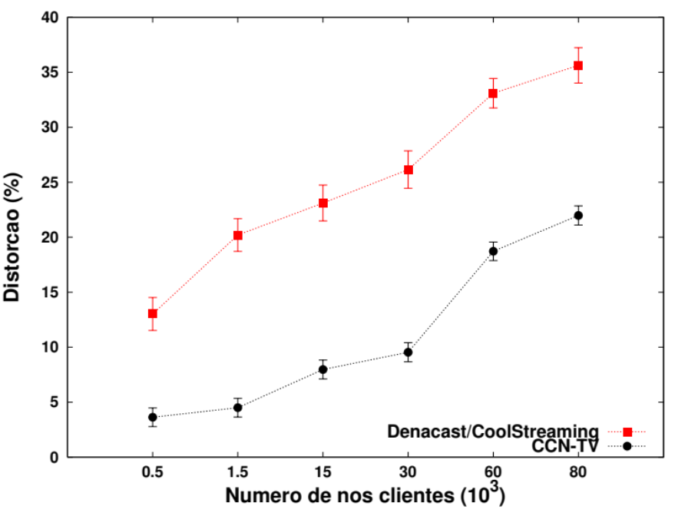
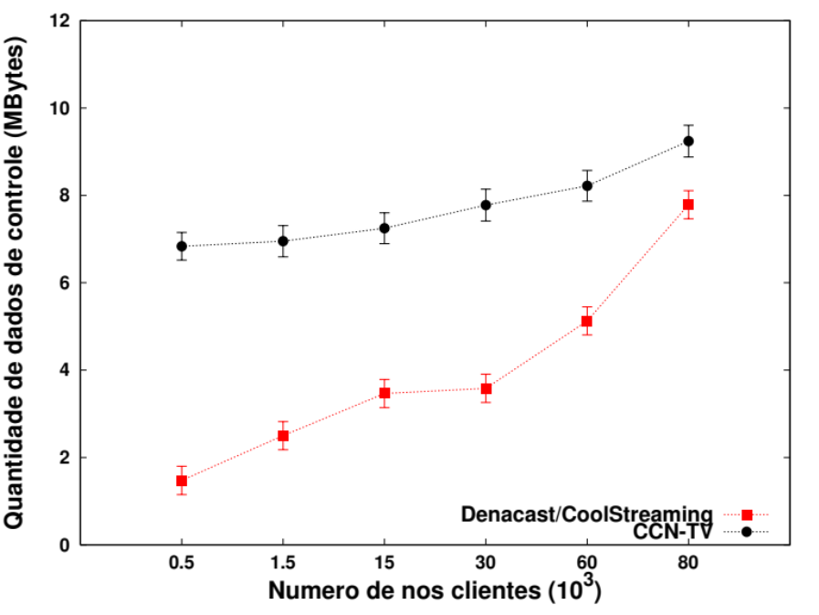
Problema
Estado da prática e da arte
R
  S

Slide 9
Introdução
Objetivo
Projeto e avaliação do Global Media Transmission Protocol (GMTP), que considera uma arquitetura híbrida P2P/CDN para distribuição de mídias ao vivo através da constituição de uma rede de favores entre roteadores
  Compreender os sistemas de distribuição de mídias ao vivo a fim de identificar os recursos (requisitos de aplicação) utilizados
  Projetar o GMTP, detalhando suas principais funcionalidades. Após o projeto, implementar o GMTP em um ambiente que proporcione a obtenção de valores para as métricas de determinam a satisfação do usuário ao assistir a um evento ao vivo através de uma rede
  Analisar o GMTP em duas vertentes: projeto e desempenho. Na primeira, discutir as principais funções do GMTP e suas relações com as funções existentes. Na segunda, avaliar o desempenho do protocolo em confrontos com duas proprostas proeminentes, uma do estado da prática (Denacast) e a outra do estado da arte (CCN-TV)

Slide 10



Global Media Transmission Protocol
Visão geral
GMTP: Protocolo de rede cross-layer baseado em uma arquitetura P2P/CDN para distribuição de mídias ao vivo
Internet
r₅
CAIXA PRETA
P2P
r₂
r₇
CDN
r₁
r₃
r₄
r₆
r₈
r₁₁
r₉
W₁ = {r₁, r₂, r₃, r₄, r₅, r₆, r₇, r₈}
r₁₀
W₂ = {r₉, r₆, r₇, r₈}
  Rede de favores entre roteadores
    Parcerias entre os roteadores são orquestradas pelos servidores
    Interceptam requisições, cache temporário e compartilham datagramas
    Informações de congestionamento explícitas dos canais de transmissão
    Uso de unicast entre redes distintas e multicast em redes locais
    Transporte independente da aplicação → eficiência em escala e qualidade
N ← 1
Aplicações de Usuários
Provedores de Mídias

Slide 11
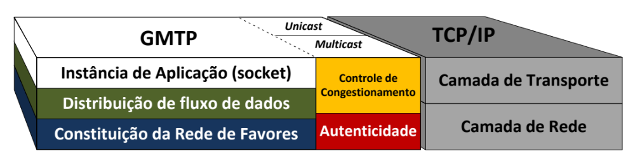
Global Media Transmission Protocol
Relação com a pilha TCP/IP
Principais características
  Constituição e gerenciamento da rede de favores
  Distribuição de fluxos de dados através de uma camada de socket P2P
  Controle de congestionamento em dois modos de transmissão
  Autenticidade de conteúdo

Slide 12
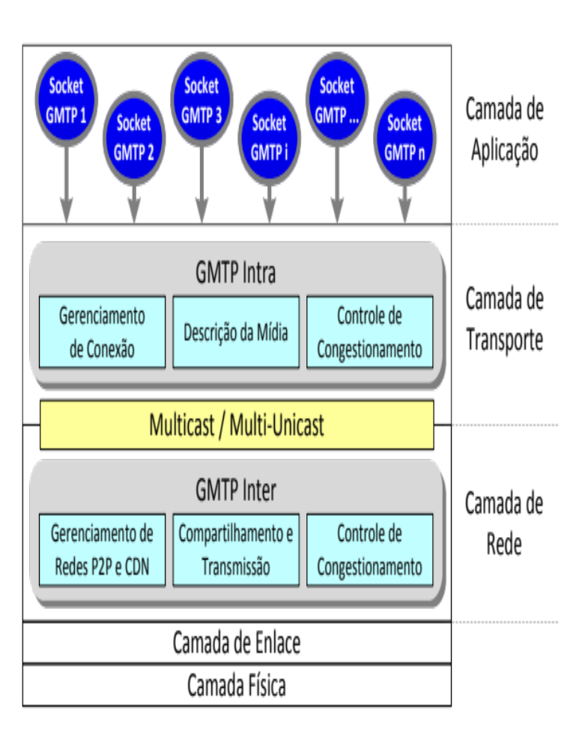
Global Media Transmission Protocol
Distribuição de Serviços na Pilha TCP/IP

Slide 13
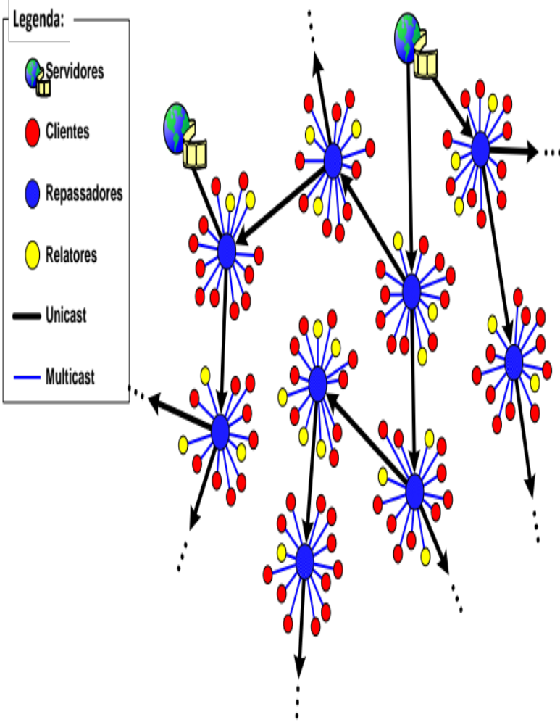
Global Media Transmission Protocol
Rede de Sobreposição e Canais de Comunicação
Rede de favores é constituída dinamicamente
  Registro de Participação
  Estabelecimento de conexão em 3 vias (3WHS), com suporte à parcerias
  Roteadores respondem aos pedidos de conexão como se fossem os servidores

Slide 14
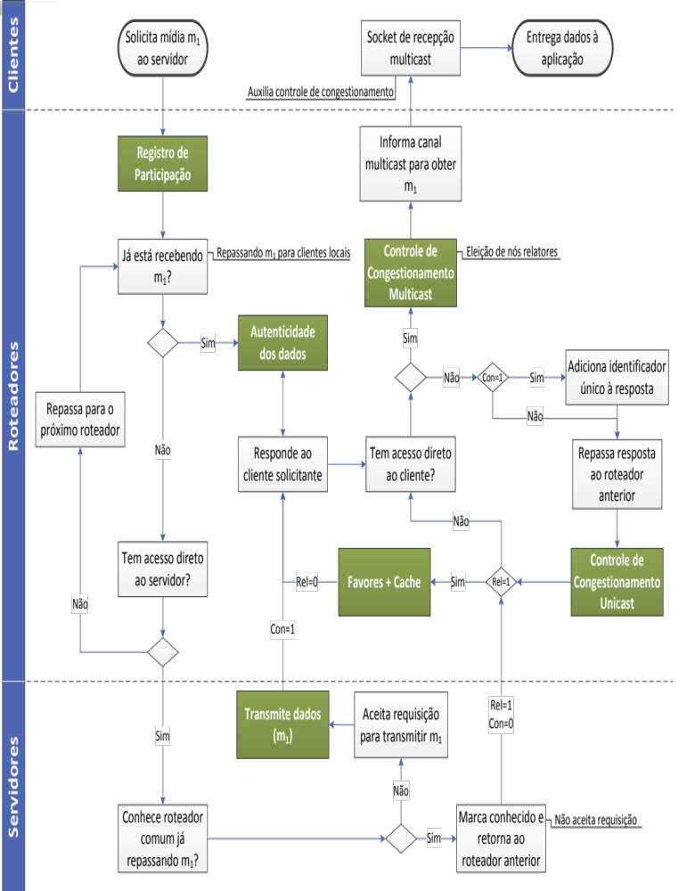
Global Media Transmission Protocol
Fluxograma Básico de Comunicação
1
1
0
1
1
1

Slide 15






Global Media Transmission Protocol
Tipos de Nós
Do conjunto de nós receptores, dois subconjuntos são especiais, chamados de Relays e Reporters
  Relays: repassa conteúdo multimídia para os demais nós de uma rede
  Reporters: envia relatórios periódicos sobre o estado da rede
S
1
2

Slide 16
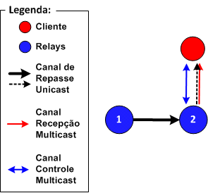
Global Media Transmission Protocol
Rede de Sobreposição e Canais de Comunicação
Todos os nós enviam e recebem pacotes de controle através de um canal de comunicação multicast
  Repasse e Recepção
    Unicast: ip/porta do servidor ou relay
    Multicast: 239.192.0.0/14
  Controle: 238.255.255.250 : 1900

Slide 17






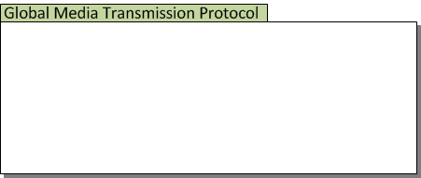
Global Media Transmission Protocol
Arquitetura na Pilha TCP/IP
Camada de Aplicação
Camada de Aplicação
Conexão
Compartilhada
Adaptação de Fluxo
Controle de
Congestionamento
Descoberta de Nós
Parceiros
Camada de Transporte
Camada de Transporte
Eleição de Nós
Parceiros
Tolerância à
Desconexão
Multicast / Multi-Unicast
Camada de Rede
Camada de Enlace
Camada Física

Slide 18
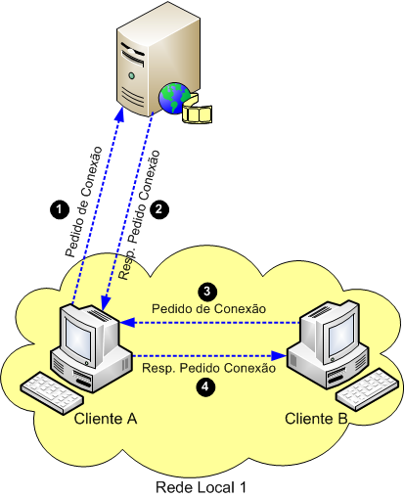
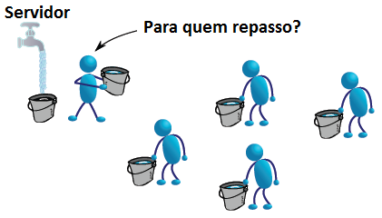
Global Media Transmission Protocol
Gerenciamento de Conexão
Estabelecimento de conexão
  Fase 1: definir o nó relay e descobrir a existência de algum outro nó com interesse comum
  Fase 2: descobrir o nó relay e obter o conteúdo através dele
  Conexão Rápida

Slide 19
Global Media Transmission Protocol
Gerenciamento de Conexão – Fase 1
Relay GMTP
Cliente GMTP
Rede GMTP TTL=1
Rede GMTP TTL=n
1: GMTP-Request (ip, porta, ttl=1)
Sem resposta
2: GMTP-Request (ip, porta, ttl=2); 3: GMTP-Request (ip, porta, ttl=3);
Sem resposta
4: GMTP-Request (ip, porta, ttl=30) : unicast
5: GMTP-Response : unicast
Auto Promoção para Relay
4: GMTP-Ack : unicast
Loop
Continua Busca por Relay (atraso)
6: GMTP-Data / GMTP-DataAck : unicast

Slide 20
Global Media Transmission Protocol
Busca por Nós Relays
O servidor pode funcionar como um indexador (tracker)
Um cliente pode solicitar a lista de relays nível 1, que pode solicita a lista de relays nível 2 e assim por diante
S
GMTP RelayQuery
GMTP RelayQuery
1
Lista de
Relay 1
Lista de
Relay 2
2
3
Lista de
Relay 3
Cada interação o cliente monitora o atraso total (incremental) do último relay até o servidor
  Atraso total < Atraso aceitável pela aplicação

Slide 21
Global Media Transmission Protocol
Busca por Nós Relays
Passo:
S
1
1
GMTP RelayQuery
Lista de
Relay 1
2
3

Slide 22
Global Media Transmission Protocol
Busca por Nós Relays
Passo:
S
2
1
GMTP Request
2
secret key
3
GMTP Response

Slide 23
Global Media Transmission Protocol
Gerenciamento de Conexão – Fase 2
Cliente GMTP
Rede GMTP TTL=1
Rede GMTP TTL=n
1: GMTP-Request (ip, porta, ttl=1)
2: GMTP-Response : multicast
3: GMTP-Ack : multicast
3: GMTP-Data : multicast

Slide 24
Global Media Transmission Protocol
Gerenciamento de Conexão
Conexão Rápida
  Permite-se que um nó cliente comece a receber o conteúdo da mídia sem transmitir um pedido explícito de conexão GMTP-Request
  Recurso opcional e desabilitado por padrão
  Aplicação do Relay decide se deseja habilitar
Funcionamento
  Relay pode enviar pacotes do tipo GMTP-AdvConn com informações do canal de repasse (IP multicast e porta)
  Através do canal de controle
  Transmitido a cada 30s

Slide 25
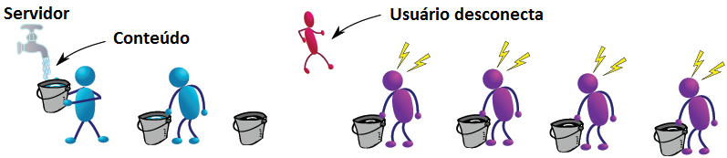
Global Media Transmission Protocol
Gerenciamento de Conexão
Finalização de Conexão
  Realizar e notificar fechamento de conexão
  Detectar desconexão prematura (através do monitoramento – ping)
  Nenhum problema se o nó for apenas um cliente (similar ao TCP e DCCP)
  Se relay
    Elege um novo relay dentre os nós clientes (reporters são candidatos)
    Relay ajuda no processo de eleição
    Desconexão prematura, utiliza-se timeout e um dos reporters assume
  Se reporter
    Relay elege outro reporter dentre os nós clientes
    Quantidade não foi fixada, a cargo da implementação
    Utilizou-se a relação de 1 reporter para cada 3 nós clientes

Slide 26
Global Media Transmission Protocol
Finalização e Eleição de Relay
Rede GMTP
Relay GMTP
1: GMTP-Close
Rede GMTP TTL=n
Relay
2: GMTP-CloseAck
Desconexão prematura do relay
(reporter utiliza timeout e assume)
3: GMTP-Elect : multicast
4: GMTP-ElectReply : unicast
5: GMTP-ElectAck (ip, porta) : multicast
6: Inicia processo de conexão fase 1
7: Outros clientes iniciam conexão fase 2 (pode usar conexão rápida)
8: GMTP-CloseReq : multicast
9: GMTP-Reset

Slide 27
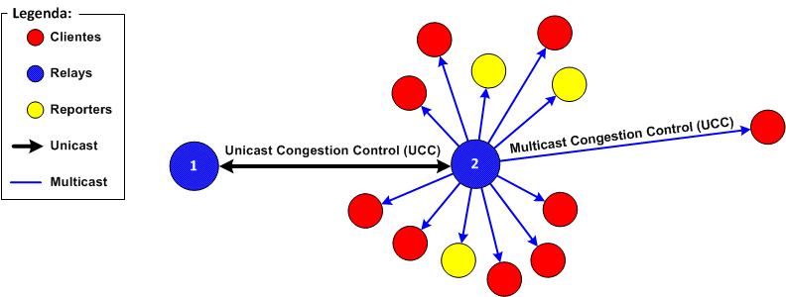
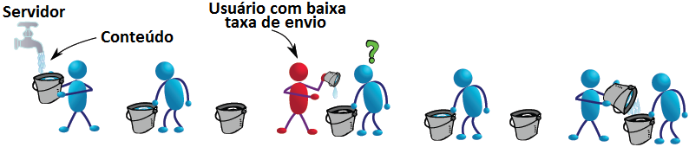
Global Media Transmission Protocol
Controle de Congestionamento

Slide 28
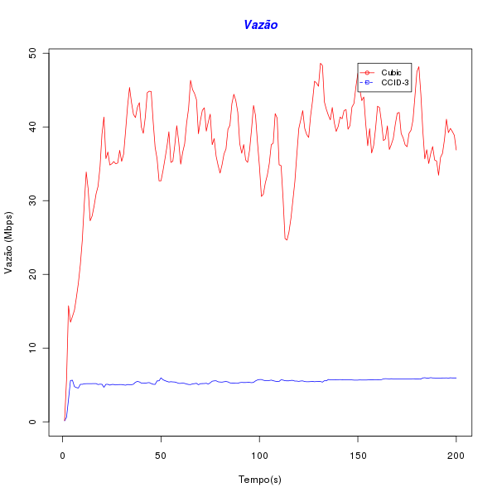
Global Media Transmission Protocol
Controle de Congestionamento
Unicast Congestion Control – UCC
  Versão atual baseada no TCP Cubic
  Desempenho superior comparado com outros algoritmos

Slide 29
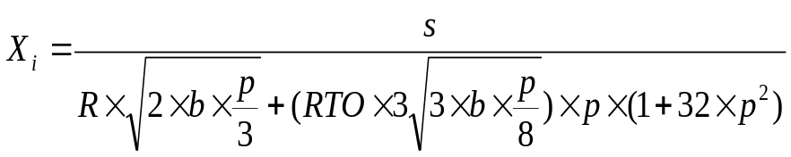
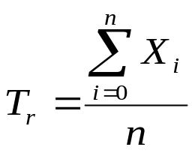
Global Media Transmission Protocol
Controle de Congestionamento
Multicast Congestion Control – MCC
  TCP-friendly Rate Control protocol – TFRC
  Os nós reporters calculam o valor para TFRC e enviam para seu relay
  Inverso do que acontece no TFRC (explosão de feedback)
  Reporters calculam X_{i} e envia para o relay
    Apenas os reporters precisam determinar os valores para p e R
  Taxa de transmissão de um relay

Slide 30
Global Media Transmission Protocol
Benefício & Caso de Uso
Unificação da interface entre as aplicações e o protocolo de transporte e entre os recursos de cada aplicação
Fomento de padrões entre as aplicações e provedores de Internet, permitindo que soluções existentes atualmente possam ser integradas
Melhor uso dos canais de transmissão por utilizar o modo multicast sempre que possível
Promove a não utilização do UDP e evita a implementação de controle de congestionamento na camada de aplicação
Mantém o uso de protocolos de aplicações já utilizados (RTP e o RTSP)
Inibe (dificulta) atividades de nós free riders
  Pode ser utilizado em abordagens híbridas CDNs/P2P

Slide 31
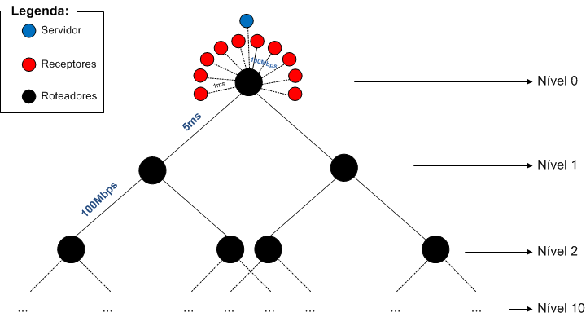
Resultados
Metodologia e Experimentos
Objetivo: avaliar o desempenho do GMTP quanto a escalabilidade do número de nós receptores (validar H1)
Tratamentos e topologia de rede
  Confrontos entre o GMTP vs. DCCP vs. TCP
  Nível de confiança: 95%

Slide 32
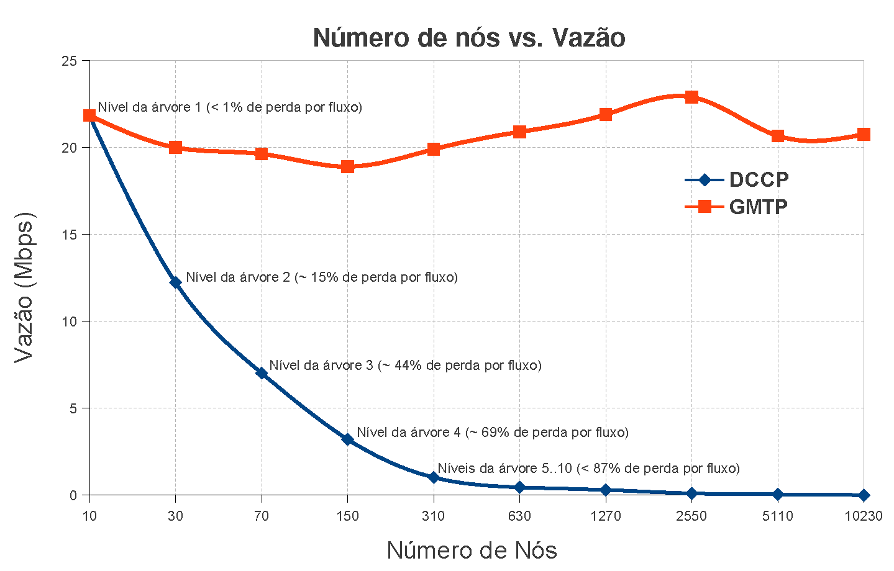
Resultados
Resultados e Discussões
Análise de escalabilidade
Aumento de relays
Compartilhamento

Slide 33
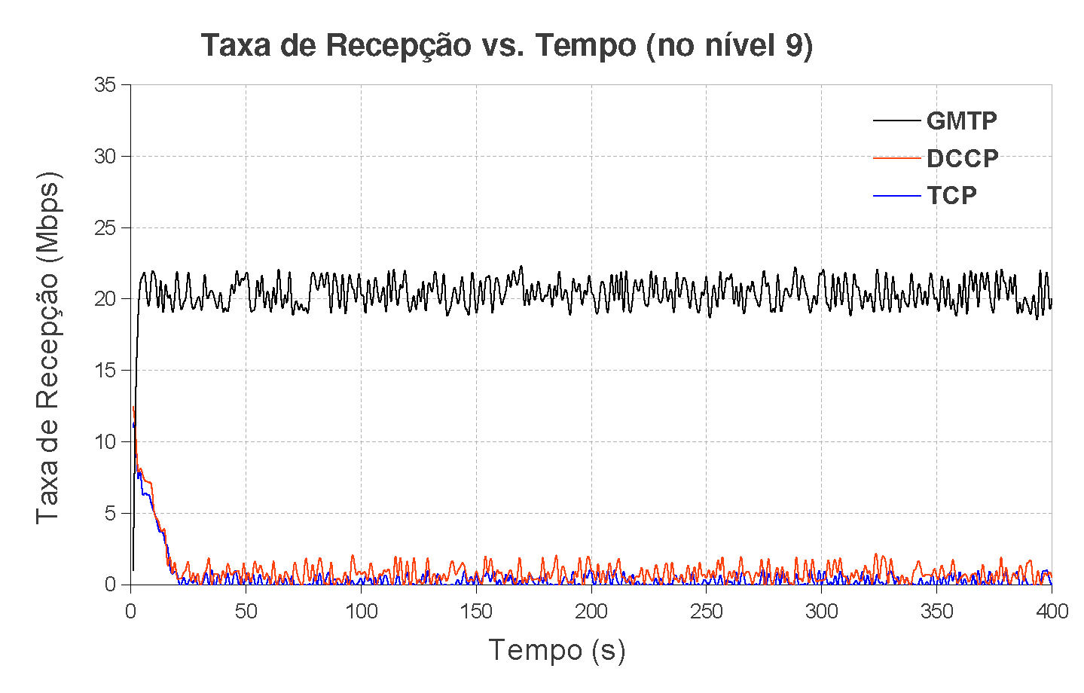
Resultados
Resultados e Discussões
Análise de taxa de transmissão
Estabilidade
Tragédia dos comuns

Slide 34
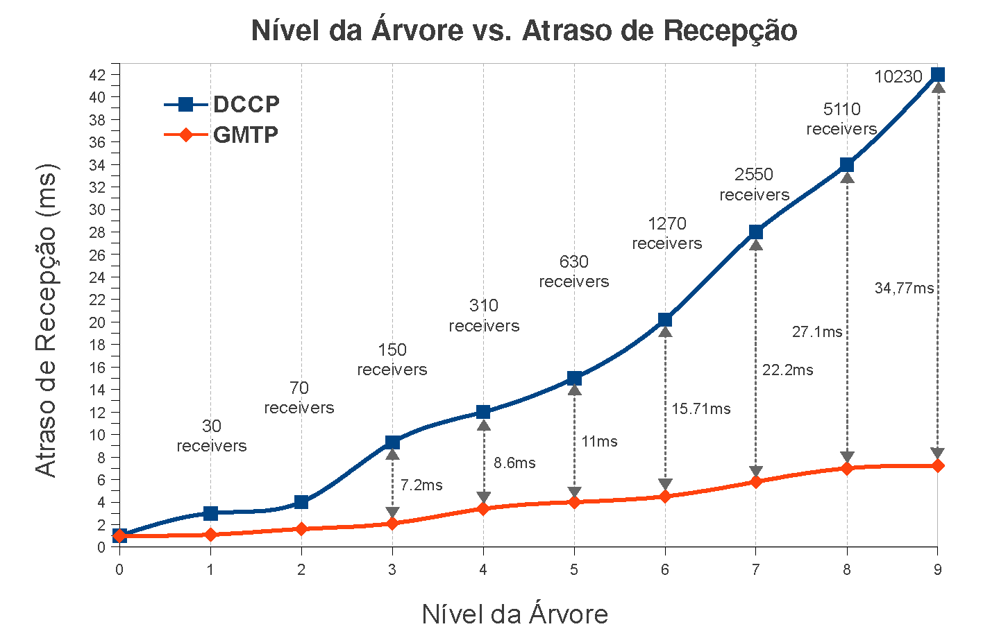
Resultados
Resultados e Discussões
Análise de atraso fim-a-fim
Estabilidade

Slide 35
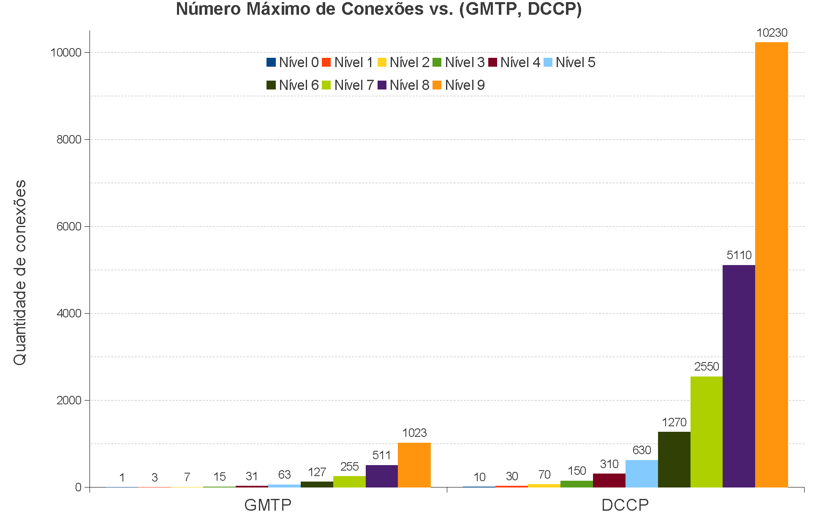
Resultados
Resultados e Discussões
Número de Conexões
  10 vezes menos conexões (pior caso)
  2 conexões ao servidor (melhor caso)

Slide 36
Resultados
Resultados e Discussões
A abordagem proposta no GMTP promove a escalabilidade de aplicações multimídia
Por utilizar adaptações de algoritmos consolidados na Internet, o GMTP é equânime com outros fluxos de dados, como o TCP e DCCP
O compartilhamento de dados multimídia entre os nós e o uso de transmissão multicast demonstrou ser uma estratégia adequada (validação da hipótese)
A topologia de rede considerada permitiu controle sobre as trocas de dados entre os nós participantes

Slide 37
Trabalho Relacionado
Protocolo PPSP/Swift
  Transporte de dados baseado em enxames com suporte a controle de congestionamento entre peers e uso do protocolo UDP
Pontos considerados
  Ausência de suporte para extensão de recursos da aplicação
    Descoberta e controle de congestionamento
  Sem compartilhamento de conexão e sem suporte a multicast
  Complexidade para indexar e remontar chunks → expiração de conteúdo
  Útil em aplicações elásticas, em multimídia o conteúdo é transiente
  Apenas aplicações que utilizam a libswift farão uso dos recursos disponibilizados pelo protocolo (fragmentação)
  Nenhum detalhe sobre transmissão de conteúdo em tempo real
  GMTP divide para conquistar

Slide 38
Considerações Finais
Global Media Transmission Protocol – GMTP
  Esforço para padronização dos principais aspectos de comunicação e transporte de dados de serviços P2P Multimídia
  Mudança na forma como esses serviços são desenvolvidos
  Unificação de recursos para permitir o uso em larga escala
  Desempenho satisfatório quanto a escalabilidade, vazão e atraso
  Arcabouço para extensão das funcionalidades

Slide 39
Considerações Finais
Respaldo da comunidade científica
WP2P / SBRC 2011: Problemática e primeiros resultados
IEEE Globecom 2011: Mecanismo de controle de congestionamento
IEEE WCNC 2012: Arquitetura, arcabouço e resultados
Outras contribuições no contexto da pesquisa
  Contribuição na especificação do DCCP CCID-4 (RFC 5622)
  Implementação do DCCP em Linux

Slide 40
O que falta?
Objetivo
Desenvolver um protocolo de transporte para distribuição de conteúdos multimídia ao vivo pela Internet
  Compreender os sistemas de distribuição de mídias ao vivo
  Identificar e especificar os recursos básicos do protocolo com base nas funcionalidades comuns dessas aplicações
  Validar a hipótese através do estudo de desempenho do protocolo quanto a escalabilidade e equidade
Implementar o protocolo
  Definir arquitetura
  Definir pontos de extensão
  Desenvolver o protocolo em um sistema operacional
  Estudo de caso
Proposta de RFC para a IETF

Slide 41
Próximos passos...
Arcabouço & Implementação
Protocolo extensível que permitirá a adição e remoção de módulos
  Carregados pela aplicação e gerenciados pelo GMTP
  Aplicação pode determinar parâmetros iniciais dos módulos
  Execução de funções preliminares e notificar ao relay quais módulos estão disponíveis
  Atualizações dos módulos de forma sincronizada e exaustivamente testados
Especificações e padronizações podem ser controladas pela IETF
Aplicação no servidor poderá controlar os módulos a serem executados pelos nós clientes
  Estabelecimento de conexão
  Durante a conexão
Carregamento via
  Modprobe
  Setsockopt

Slide 42

Discussões

Slide 43


Global Media Transmission Protocol
Controle de Congestionamento
Cálculo de p
  Cada reporter determinar os eventos de perda no espaço de tempo de 1 RTT
  Intervalo de perda l: número de pacotes entre eventos de perdas consecutivos
  Utiliza-se a média dos tamanhos dos intervalos de perda, calculada através da média ponderada dos m mais recentes intervalos de perdas l_{k}, ..., l_{k-m+1}
Cálculo de R é igual ao realizado no TCP, porém apenas pelos reporters
  Médias Móveis Exponencialmente Ponderadas
  β = 0.25
  RTT = 150ms (inicialmente)
  RTT_{instant} primeiro é obtido no início da conexão (GMTP-Request, Response e Ack)

Slide 44
Global Media Transmission Protocol
E o Que Resta Para a Aplicação?
Perfil do Usuário
Bilhetagem
Controle de Acesso
Camada de Aplicação
Descrição de Mídia
Reprodução de
Mídia
Biblioteca de
Conteúdo
Conexão
Compartilhada
Adaptação de Fluxo
Controle de
Congestionamento
Descoberta de Nós
Parceiros
Eleição de Nós
Parceiros
Tolerância à
Desconexão
Camada de Transporte
Multicast / Multi-Unicast
Camada de Rede
Camada de Enlace
Camada Física

Slide 45
Considerações Finais
Trabalhos futuros
Detalhar o arcabouço de extensão (JAN-MAIO / 2012)
  Definir os pontos de extensão do protocolo, bem como a forma como novos algoritmos são adicionados, carregados e descarregados pelo protocolo
  Melhorias no protocolo: reformulação do cabeçalho para suportar parâmetros específicos do arcabouço; negociação entre reporters quando mais de um assumir o papel de relay; descoberta de relay no sentido inverso (método alternativo de descoberta)
Desenvolver protótipo executável (MAIO-OUT / 2012)
  Implementar o GMTP no núcleo do sistema operacional Linux
  Visão mais real acerca do funcionamento do protocolo proposto
Aplicação modelo e experimentos (AGO-SET / 2012)
  Implementar uma aplicação que utilize os recursos do GMTP
  Realizar experimentos de funcionamento da aplicação
Redação de Internet-draft (JUL-NOV / 2012)
  Problem Statement for Global Media Transmission Protocol (GMTP)
  Global Media Transmission Protocol (GMTP) - Protocol Specification
Redação final da tese (NOV-DEZ / 2012 e JAN-FEV / 2013)
  Definição e formalização do arcabouço de extensão do GMTP
  Diagramas de seqüência e pseudo-algoritmos
  Análises relacionadas à validação dos protótipos desenvolvidos

Slide 46
Considerações Finais
Limitações Fora do Escopo
Limitações:
  Suporte a NAT (Network Address Translation) – RFC 5245
  Suporte a IPv6 – RFC 2460
  * Equação TFRC baseada no antigo TCP Reno (Kurose et al.)
  * Nenhum aspecto quanto a reciprocidade, identidade e segurança

Slide 47
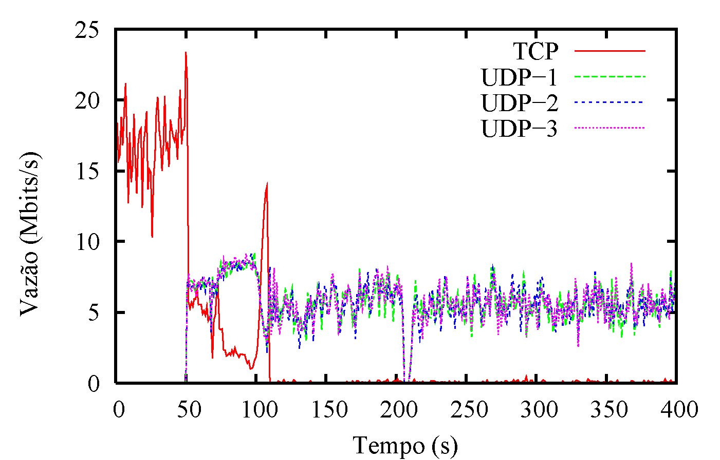
Trabalho Relacionado
Antes do protocolo DCCP:
  TCP: objetiva confiabilidade
  UDP: mais simples → velocidade (escolha da maioria)
UDP não compartilha a largura de
banda disponível com o TCP

Slide 48
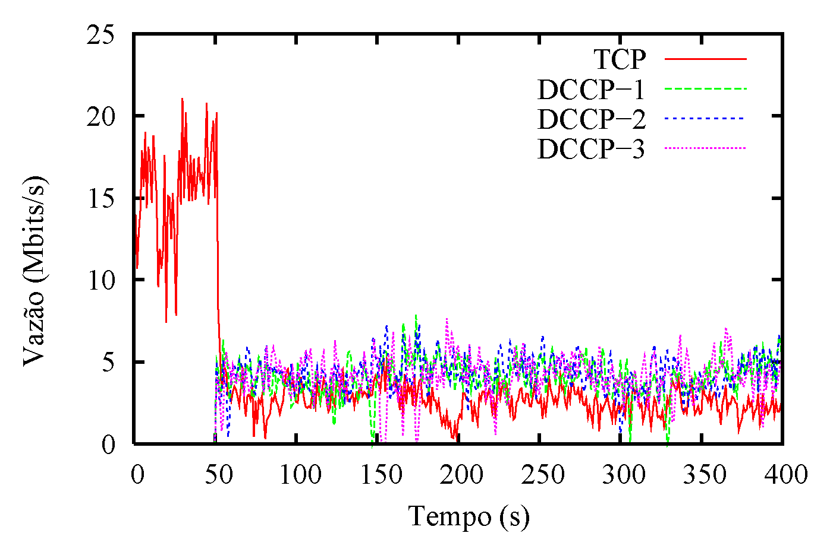
Trabalho Relacionado
Com o protocolo DCCP:
DCCP compartilha a largura de
banda disponível com o TCP, mas sofre
com problemas de escalabilidade

